Slide 1
第4章 倫理領導與倫理氣候
授課老師：

Slide 2
佳句精選
The most important human endeavor is the striving for morality in our actions. Our inner balance and even our very existence depend on it. Only morality in our actions can give beauty and dignity to life.
人們最重要的努力在於極力將道德溶入我們的行動中，因為不僅是我們的內在平衡甚至是外在生存都需仰賴它，唯有將道德溶入行動中，我們才能擁有一個美好且有尊嚴的生活！
Albert Einstein

Slide 3
章前個案：信義房屋
思考問題：
  信義房屋的管理策略相較同業有極大差異，您認為周俊吉為什麼要在管理上也貫徹其理念？應該嗎？值得嗎？
  你認為在以業績為導向的房仲業，在面臨人才大量流失的情況下，信義房屋是該堅持以新理念的管理制度還是適應調整？
  換個立場想，假設您是周俊吉，您也會選擇在激烈競爭的房仲業讓房屋資訊公開、透明化嗎？為什麼？

Slide 4
引言
判斷個別領導者是否具有倫理領導的標準有很多，包括個人的價值觀、道德成熟度、有知覺的意圖、選擇的自由、使用倫理或不倫理的行為、以及影響的類型等因素
有人推崇王永慶先生是一位具有倫理胸襟的領導者，但也有人從台塑企業的營運對台灣環境的負面影響提出批評
唯有同時考量領導者的倫理判斷與意圖及其所展現於外的領導行為，才能對倫理領導的意涵有全盤性的了解

Slide 5
本章架構
基於上述，本章內容包括
  倫理領導的內涵
  倫理領導的判斷準則
  倫理氣候的塑造

Slide 6
4.1 倫理領導的內涵(1/5)
倫理領導的定義
倫理領導與不倫理領導的差異
不同的倫理領導觀點

Slide 7
4.1 倫理領導的內涵(2/5)
倫理領導的定義
  領導係指個人所擁有的一組角色行為或行動能對其跟隨者發揮影響力，而這位領導人可能是由組織正式指派，也有可能是由組織成員非正式的選擇
  唯有領導者表現於外的動機與行動能被部屬知覺為具有倫理或道德意涵，他們的角色行為或影響策略才具有合法性與有效性，也才能持續影響部屬，而這樣的領導風格才可稱之為倫理領導

Slide 8
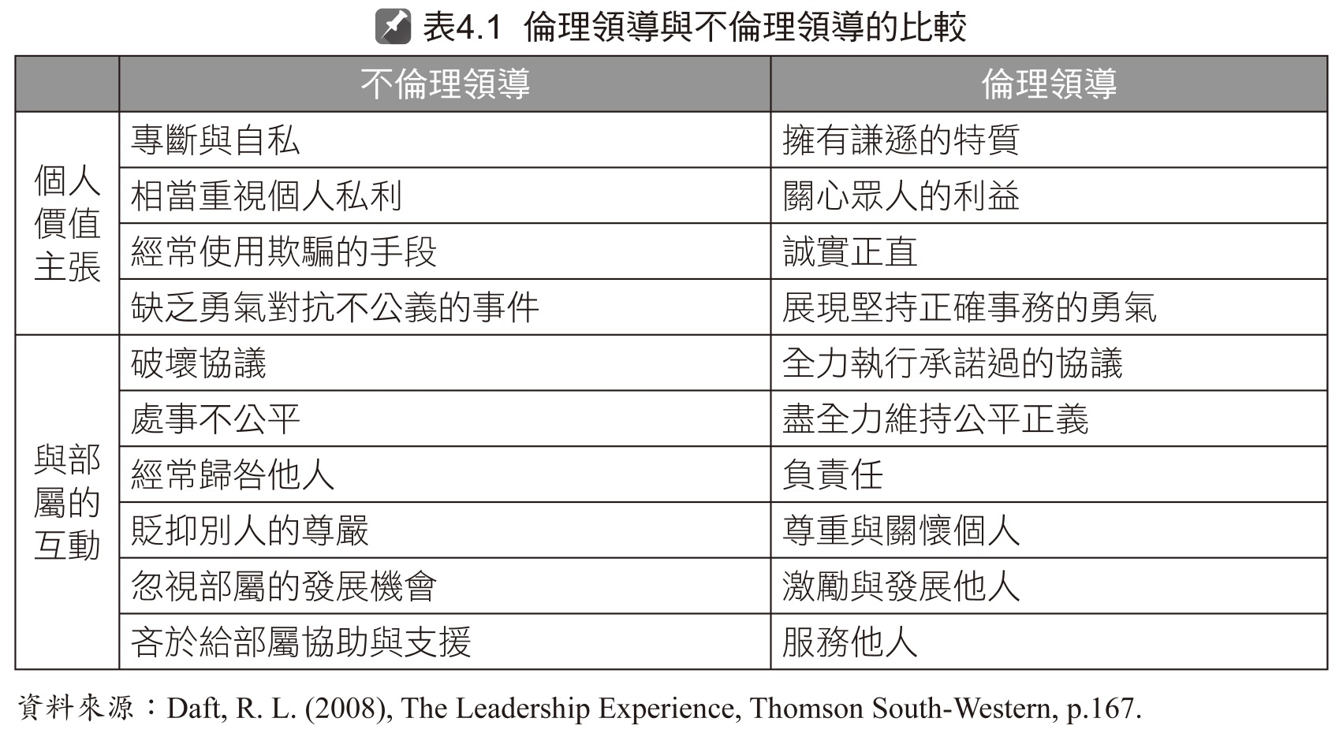
4.1 倫理領導的內涵(3/5)
倫理領導與不倫理領導的差異

Slide 9
4.1 倫理領導的內涵(4/5)
不同的倫理領導觀點
  Burns的觀點：領導的主要角色或機能即在於增加對倫理議題的知覺與協助人們解決價值觀的衝突
  Heifetz的觀點：領導者的基本角色是協助跟隨者面對衝突並以有效的方法來處理它，領導者必須促使人們面對挑戰、改變現有的觀點、以及學習有效能的團隊工作模式
  Greenleaf的觀點：服務跟隨者是領導者的基本責任，同時也是倫理領導的本質，服務包括培育、保護、以及賦權跟隨者

Slide 10
4.1 倫理領導的內涵(5/5)
  誠正(integrity)是偉大領導者的最重要道德風格之一
誠正風格在領導者的呈現就是一個人的言語、行為、價值觀、信念的一致完整性
縱使有時因環境條件變化而無法完成承諾，誠正的領導者也會告知所有相關利害關係人並盡力處理善後。誠正風格更是領導者有效領導的根基

Slide 11
4.2 倫理領導的判斷準則(1/4)
倫理領導的行為動機
倫理領導的影響策略
倫理領導的基本假設

Slide 12
4.2 倫理領導的判斷準則(2/4)
倫理領導的行為動機
  決定領導行為倫理與否的關鍵因素，是取決於領導者的道德成熟度或利他主義，個體傾向依不同的道德成熟度而展現出不同程度的利他主義
  領導者的利他主義常常是透過以下兩種主要的方法來展現，首先，領導者可以同時整合他們所關切的利他主義與利己主義。另一方式為領導者對他人的協助關懷之心，完全是出於對他人的一種責任感，這種基於責任的協助關懷之心，常使這類的領導者對自己的利益作出重大的讓步與犧牲

Slide 13
4.2 倫理領導的判斷準則(3/4)
倫理領導的影響策略
  交易型領導(transactional leadership)之影響策略的道德正當性主要是來自於相互利他主義的動機
  而一個領導者的轉換型影響策略的道德正當性，則是源自於道德利他主義的動機(moral altruistic motive)

Slide 14
4.2 倫理領導的判斷準則(4/4)
倫理領導的基本假設
  功利利他主義(互利交易型)與道德利他主義(道德轉換型)之間的區別，他們是基於兩套不同的基本假設；轉換型領導者較傾向他人軸心(allocentric)，而交易型領導則較傾向自我軸心(idiocentric)
  由領導者努力所欲達成的目標本質來看，轉換型領導者被視為是理想主義(idealistic)者，而交易型領導者則被視為純實用主義(purely pragmatic)者

Slide 15
4.3 倫理氣候的塑造(1/5)
倫理氣候的定義
倫理氣候的類型
倫理氣候的塑造

Slide 16
4.3 倫理氣候的塑造(2/5)
倫理氣候的定義
  倫理氣候是組織氣候其中的一個組成構面，而兩者都屬於組織文化的一部份 ，倫理可以透過教育或社會化的過程，內化至人們的思維與習慣中
  「倫理氣候」是公司內部成員對於何者為正確的倫理行以及倫理議題應該如何解決有共同的認知

Slide 17
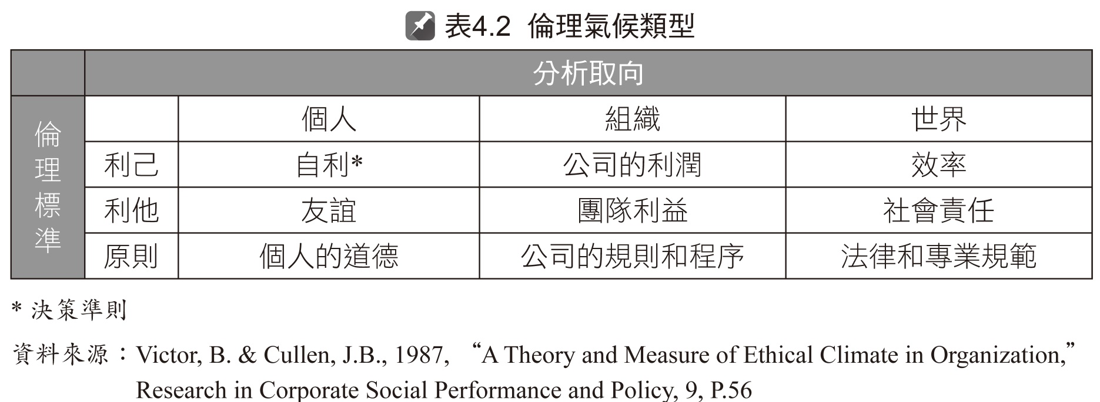
4.3 倫理氣候的塑造(3/5)
倫理氣候的類型：由於倫理標準與分析取向各分為三種層次，所以交錯形成一個3*3的矩陣，因此，理論上共有九種的倫理氣候類型

Slide 18
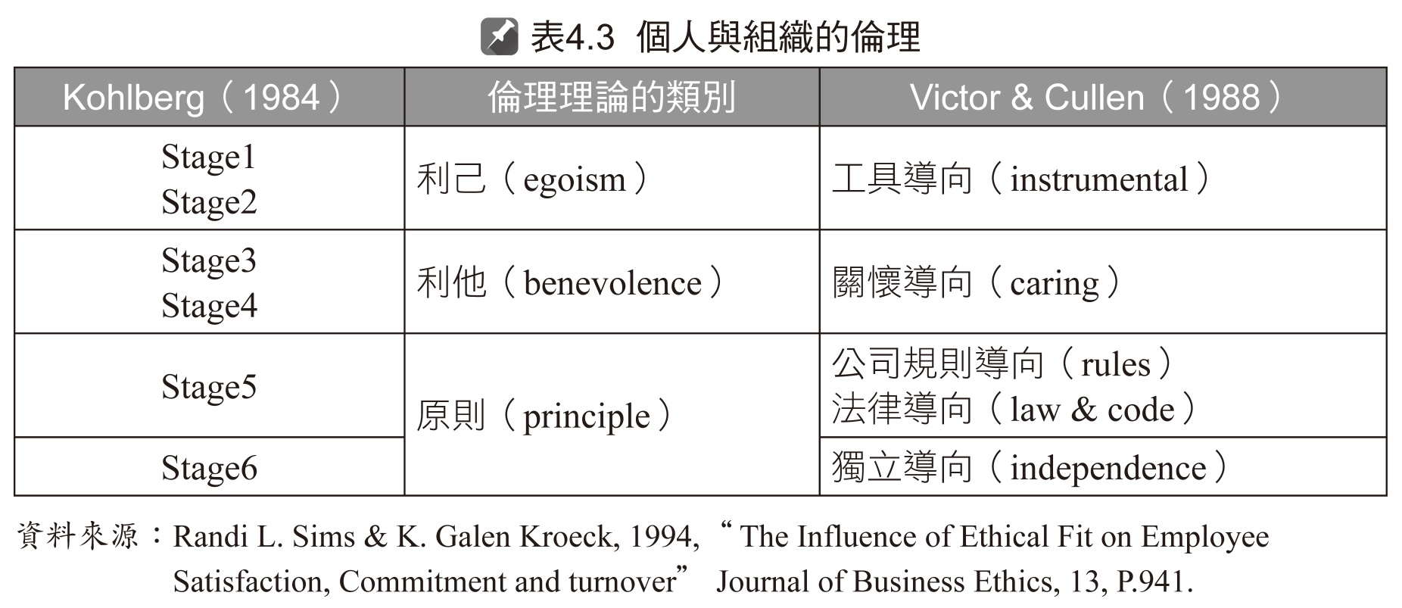
4.3 倫理氣候的塑造(4/5)
倫理氣候的類型：結合個人道德發展階段與倫理理論可以歸納出5種倫理氣候類型

Slide 19
4.3 倫理氣候的塑造(5/5)
倫理氣候的塑造：
  訂定明確的倫理規範
  不斷宣揚企業的倫理理念，並宣示明確的政策
  高階主管以身作則，有上行下效之勢
  注重主管與部屬的倫理關係
  透過招募活動，篩選品德操守較佳的員工
  企業內部進行倫理教育訓練活動
  將倫理觀念引入工作的評價過程中
  將員工倫理表現納入升遷考量
  讓員工參與組織倫理議題討論與決策

